Slide 1
ОЙН МАГАДЛАН ИТГЭМЖЛЭЛИЙН ЭРХ ЗҮЙН ОРЧНЫ ШААРДЛАГА, ЭРХ ЗҮЙН ОРЧИН БҮРДҮҮЛЭХ АЖЛЫН ЯВЦ, МАГАДЛАН ИТГЭМЖЛЭГДСЭН ОЙН МЭРГЭЖЛИЙН БАЙГУУЛЛАГАД ҮЗҮҮЛЭХ УРАМШУУЛЛЫН ТУХАЙ
Монголын ойн тогтвортой менежментийн зөвлөл
Л.ДОРЖЦЭДЭН
2018 ОНЫ 4 ДҮГЭЭР САРЫН 25-НИЙ ӨДӨР
МӨРӨН ХОТ

Slide 2
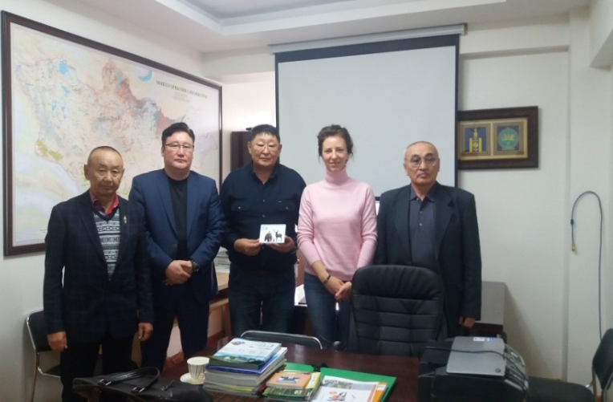
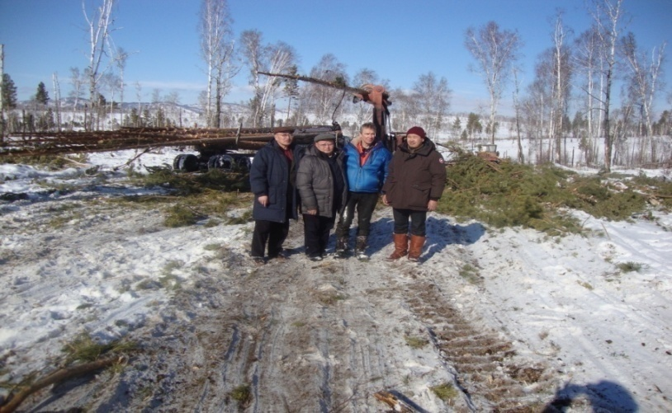
Мэдээллийн агуулга
1.Ойн магадлан итгэмжлэлийн эрх зүйн орчин бий болгох шаардлага, үндэслэл
2.Ойн тухай хуульд нэмэлт өөрчлөлт оруулах тухай хуулийн төсөл, хууль батлагдсанаар хүрэх үр дүн
3.”Ойн магадлан итгэмжлэлийн үйл ажиллагааг зохион байгуулах журам”-ын төсөл
4.Ойн магадлан итгэмжлэлд хамрагдсан ойн мэргэжлийн байгууллагад үзүүлэх хөнгөлөлт урамшууллын саналын тухай
Notes:
Forest certification is a mechanism for forest monitoring, tracing and labeling timber, wood and pulp products and non-timber forest products, where the quality of forest management is judged against a series of agreed standards. Credible forest certification covers much more than just logging practices – it also accounts for the social and economic well-being of workers and local communities, transparency and inclusiveness in decision making.
Forest certification is a relatively new development and relates not to the final product, but to the practice of forestry, including growth, harvesting, and ecological impacts associated with harvesting. Certified forests are managed in a sustainable manner and trees are harvested with environmentally sound practices. These management practices are certified by objective third parties. It is a voluntary, market-driven approach (as opposed to mandatory, regulatory approach) toward sustainable forest management. Forest Certification has as its goal that forests are to be managed sustainably. Sustainable forestry implies that the uses of the forest today will in no way hinder the uses of the forest tomorrow, with regard to biodiversity, productivity, and relevant economic and social functions.

Slide 3
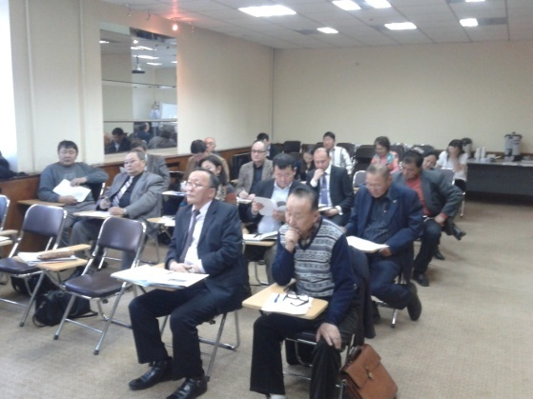
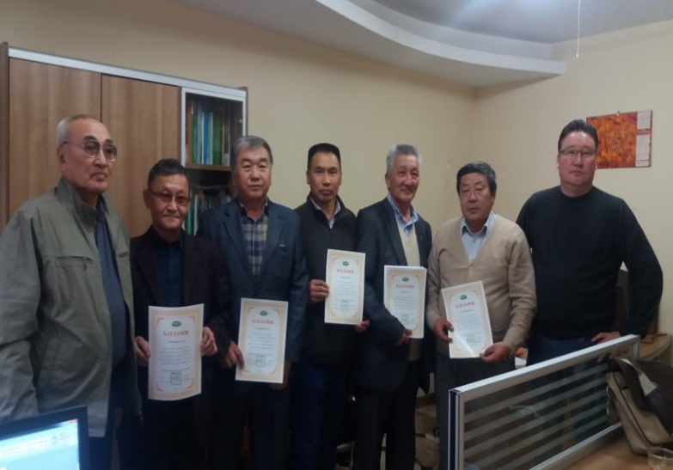
1.Ойн магадлан итгэмжлэлийн эрх зүйн орчин бий болгох шаардлага, үндэслэл
Монгол улсын ойн салбарт магадлан итгэмжлэлийг нэвтрүүлэх ажлыг зохион байгуулсан манай байгууллагын 2 жилийн ажлын явц, бэрхшээл, үр дүн
Ойн салбарт магадлан итгэмжлэлийг нэвтрүүлсэн олон улсын байгууллага, бусад орны туршлага
Магадлан итгэмжлэлийг нэвтрүүлсэн Монгол улсын боловсрол, эрүүл мэндийн болон бусад салбарын үйл ажиллагааны туршлага
Notes:
Forest certification is a mechanism for forest monitoring, tracing and labeling timber, wood and pulp products and non-timber forest products, where the quality of forest management is judged against a series of agreed standards. Credible forest certification covers much more than just logging practices – it also accounts for the social and economic well-being of workers and local communities, transparency and inclusiveness in decision making.
Forest certification is a relatively new development and relates not to the final product, but to the practice of forestry, including growth, harvesting, and ecological impacts associated with harvesting. Certified forests are managed in a sustainable manner and trees are harvested with environmentally sound practices. These management practices are certified by objective third parties. It is a voluntary, market-driven approach (as opposed to mandatory, regulatory approach) toward sustainable forest management. Forest Certification has as its goal that forests are to be managed sustainably. Sustainable forestry implies that the uses of the forest today will in no way hinder the uses of the forest tomorrow, with regard to biodiversity, productivity, and relevant economic and social functions.

Slide 4
Ойн магадлан итгэмжлэлийн эрх зүйн орчны үндэслэл
Байгаль орчныг хамгаалах тухай хуулийн 30 дугаар зүйлийн 1 дэх хэсэгт:
“Ой, амьтан, ус, ашигт малтмал зэрэг байгалийн баялаг хамгаалах, зохистой ашиглах, нөхөн сэргээх асуудлыг хуулиар болон төрийн захиргааны төв байгууллагаас олгосон эрхийн дагуу эрхлэн зохицуулж байгаа аж ахуйн нэгж, байгууллагыг мэргэжлийн байгууллага гэнэ”.
Байгаль орчныг хамгаалах тухай хуулийн 32 дугаар зүйлийн 2 дахь хэсэгт: ”Засгийн газар байгаль орчныг хамгаалах талаархи төрийн гүйцэтгэх байгууллагын тодорхой чиг үүргийг гэрээний үндсэн дээр байгаль орчныг хамгаалах дүрмийн зорилго бүхий төрийн бус байгууллагад эсхүл тухайн нутгийн иргэдийн сайн дурын үндсэн дээр нэгдэн байгуулагдсан этгээдэд шилжүүлж, түүний хэрэгжилтийг санхүүжүүлж болно”.
“Аж ахуйн нэгж, байгууллагад байгаль орчны мэргэжлийн байгууллагын эрх олгох журам / Засгийн газрын 2006 оны 37 дугаар тогтоол/
Ойн мэргэжлийн байгууллагад тавигдах шаардлага, ажиллах журам/ Байгаль орчин, ногоон хөгжлийн сайдын 2013 оны А-223 дугаар тушаал/
Notes:
Forest certification is a mechanism for forest monitoring, tracing and labeling timber, wood and pulp products and non-timber forest products, where the quality of forest management is judged against a series of agreed standards. Credible forest certification covers much more than just logging practices – it also accounts for the social and economic well-being of workers and local communities, transparency and inclusiveness in decision making.
Forest certification is a relatively new development and relates not to the final product, but to the practice of forestry, including growth, harvesting, and ecological impacts associated with harvesting. Certified forests are managed in a sustainable manner and trees are harvested with environmentally sound practices. These management practices are certified by objective third parties. It is a voluntary, market-driven approach (as opposed to mandatory, regulatory approach) toward sustainable forest management. Forest Certification has as its goal that forests are to be managed sustainably. Sustainable forestry implies that the uses of the forest today will in no way hinder the uses of the forest tomorrow, with regard to biodiversity, productivity, and relevant economic and social functions.

Slide 5
Ойн тухай хуулийн 25 дугаар зүйлийн 2 дахь хэсэгт: “Төрийн захиргааны төв байгууллага ойг хамгаалах, зохистой ашиглах, нөхөн сэргээх, үржүүлэх талаархи төрийн гүйцэтгэх байгууллагын тодорхой чиг үүргийг гэрээний үндсэн дээр Байгаль орчныг хамгаалах тухай хуулийн 32 дугаар зүйлийн 2 дахь хэсэгт заасны дагуу ойг хамгаалах дүрмийн зорилго бүхий төрийн бус байгууллагаар гүйцэтгүүлж, түүний хэрэгжилтийг санхүүжүүлж болно”
”Олон улсын жишигт нийцсэн ойн мэргэжлийн байгууллагын итгэмжлэлийн үндэсний стандартыг бий болгож, 2020 он гэхэд ойн нөөцийг зөвхөн итгэмжлэл авсан аж ахуйн нэгж, байгууллага ашигладаг тогтолцоонд шилжих” /УИХ-ын 2015 оны 49 дүгээр тогтоолоор батлагдсан “Төрөөс ойн талаар баримтлах бодлого”-ын 3.3.7 заалт.
БОАЖСайдын 2017 оны А/98 дугаар тушаалаар батлагдсан”Ойн талаар төрөөс баримтлах бодлогын зорилтыг хэрэгжүүлэх арга хэмжээний дунд хугацааны /2017-2021 он/ төлөвлөгөө”-ний 3.7.1-.3.7.4 заалтууд
Notes:
Forest certification is a mechanism for forest monitoring, tracing and labeling timber, wood and pulp products and non-timber forest products, where the quality of forest management is judged against a series of agreed standards. Credible forest certification covers much more than just logging practices – it also accounts for the social and economic well-being of workers and local communities, transparency and inclusiveness in decision making.
Forest certification is a relatively new development and relates not to the final product, but to the practice of forestry, including growth, harvesting, and ecological impacts associated with harvesting. Certified forests are managed in a sustainable manner and trees are harvested with environmentally sound practices. These management practices are certified by objective third parties. It is a voluntary, market-driven approach (as opposed to mandatory, regulatory approach) toward sustainable forest management. Forest Certification has as its goal that forests are to be managed sustainably. Sustainable forestry implies that the uses of the forest today will in no way hinder the uses of the forest tomorrow, with regard to biodiversity, productivity, and relevant economic and social functions.

Slide 6
2.Ойн тухай хуульд нэмэлт, өөрчлөлт оруулах тухай хуулийн төсөл
Хуулийн төсөлд оруулсан өөрчлөлтийг тоймловол:
Хуулийн төсөлд оруулсан өөрчлөлтийг тоймловол:
1 дүгээр зүйлд “магадлан итгэмжлэл”, “ батламж” гэсэн нэр томъёог шинээр оруулж, ойн анги нь өөрийн харъяалах ойн сангийн газарт үйл ажиллагаа явуулдаг аж ахуйн нэгж, байгууллага болон эзэмшлийн ойн санд хийсэн магадлан итгэмжлэлийн тайланд санал өгөх, магадлан итгэмжлэлийг Ойн асуудал эрхэлсэн төрийн захиргааны төв байгууллагаас эрх авсан Ойн магадлан итгэмжлэл хийх дүрмийн зорилго бүхий төрийн бус байгууллага хэрэгжүүлэх ба магадлан итгэмжлэх шалгуур, үйлчилгээний төлбөрийн хэмжээ, холбогдох зардлын жишгийг ойн асуудал эрхэлсэн Засгийн газрын гишүүн батлах;
2 болон 3 дугаар зүйлд ойн мэргэжлийн байгууллага болон эзэмшлийн ойн санд хийсэн магадлан итгэмжлэлийг үндэслэн батламж олгох, сунгах, хүчингүй болгох эрхийг яаманд олгох, магадлан итгэмжлэлийг ойн чиглэлээр үйл ажиллагаа явуулдаг төрийн бус байгууллага төлбөртэйгээр хийх;
Notes:
Forest certification is a mechanism for forest monitoring, tracing and labeling timber, wood and pulp products and non-timber forest products, where the quality of forest management is judged against a series of agreed standards. Credible forest certification covers much more than just logging practices – it also accounts for the social and economic well-being of workers and local communities, transparency and inclusiveness in decision making.
Forest certification is a relatively new development and relates not to the final product, but to the practice of forestry, including growth, harvesting, and ecological impacts associated with harvesting. Certified forests are managed in a sustainable manner and trees are harvested with environmentally sound practices. These management practices are certified by objective third parties. It is a voluntary, market-driven approach (as opposed to mandatory, regulatory approach) toward sustainable forest management. Forest Certification has as its goal that forests are to be managed sustainably. Sustainable forestry implies that the uses of the forest today will in no way hinder the uses of the forest tomorrow, with regard to biodiversity, productivity, and relevant economic and social functions.

Slide 7
ОЙН ТУХАЙ ХУУЛЬД НЭМЭЛТ, ӨӨРЧЛӨЛТ ОРУУЛАХ ТУХАЙ ХУУЛИЙН ТӨСӨЛ
1 дүгээр зүйл. Ойн тухай хуулийн 3 дугаар зүйлд 3.1.25, 3.1.26 дахь хэсэг, 18 дугаар зүйлд 18.3.16 дахь хэсэг, 23 дугаар зүйлийн 23.4 хэсэг болгон шинээр дор дурдсан агуулагатай шинэ заалт нэмсүгэй.
1\ 3 дугаар зүйлийн 3.1.25 дахь хэсэг:
“3.1.25.“магадлан итгэмжлэл” гэж үйл ажиллагааны түвшин, чанарт хөндлөнгийн мэргэжлийн үнэлгээ хийж дүгнэлт гаргасныг”;
2\ 3 дугаар зүйлийн 3.1.26 дахь хэсэг:
“ 3.1.26. “батламж” гэж үйл ажиллагаа, бүтээгдэхүүн, эзэмшлийн ойн сан, байгууллага нь хууль тогтоомж, эрх зүйн бусад актаар тогтоосон чанар, стандартын шаардлагад нийцэж байгааг нотолсон дүгнэлт, магадлан итгэмжлэлийг үндэслэн эрх бүхий байгууллагаас олгож буй баримт бичгийг;”
3\. 18 дугаар зүйлийн 18.3.16 дахь хэсэг
“18.3.16. өөрийн харъяалах ойн сангийн газарт үйл ажиллагаа явуулдаг аж ахуйн нэгж, байгууллага болон эзэмшлийн ойн санд хийсэн магадлан итгэмжлэлийн тайланд санал өгөх;”
4\.“23.4.Магадлан итгэмжлэлийг Ойн асуудал эрхэлсэн төрийн захиргааны төв байгууллагаас эрх авсан Ойн магадлан итгэмжлэл хийх дүрмийн зорилго бүхий төрийн бус байгууллага хэрэгжүүлэх ба магадлан итгэмжлэх шалгуур, үйлчилгээний төлбөрийн хэмжээ, холбогдох зардлын жишгийг ойн асуудал эрхэлсэн Засгийн газрын гишүүн батална.”
Notes:
Forest certification is a mechanism for forest monitoring, tracing and labeling timber, wood and pulp products and non-timber forest products, where the quality of forest management is judged against a series of agreed standards. Credible forest certification covers much more than just logging practices – it also accounts for the social and economic well-being of workers and local communities, transparency and inclusiveness in decision making.
Forest certification is a relatively new development and relates not to the final product, but to the practice of forestry, including growth, harvesting, and ecological impacts associated with harvesting. Certified forests are managed in a sustainable manner and trees are harvested with environmentally sound practices. These management practices are certified by objective third parties. It is a voluntary, market-driven approach (as opposed to mandatory, regulatory approach) toward sustainable forest management. Forest Certification has as its goal that forests are to be managed sustainably. Sustainable forestry implies that the uses of the forest today will in no way hinder the uses of the forest tomorrow, with regard to biodiversity, productivity, and relevant economic and social functions.

Slide 8
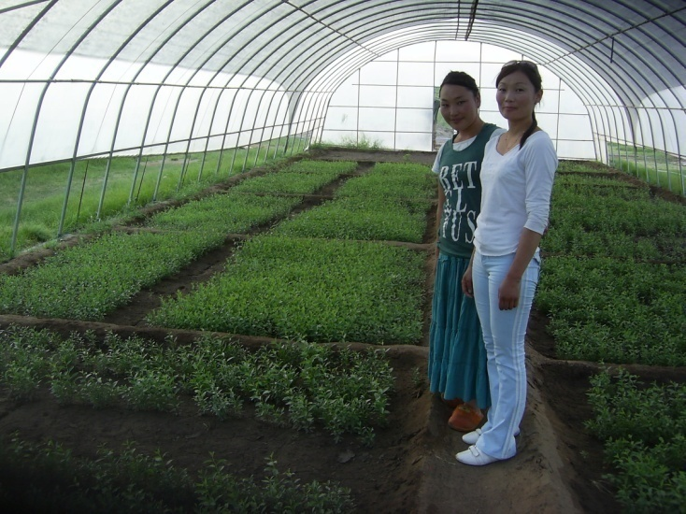
2 дугаар зүйл. Ойн тухай хуулийн 13 дугаар зүйлийн 13.1.10 дахь хэсэг, 23 дугаар зүйлийн 23.1 дэх хэсэг, 40 дүгээр зүйлийн 40.2.1 дэх хэсгийг дор дурдсанаар өөрчлөн найруулсугай.
1\. 13 дугаар зүйлийн 13.1.10 дахь хэсэг:
“ 13.1.10. ойн мэргэжлийн байгууллага болон эзэмшлийн ойн санд энэ хуулийн 23 дугаар зүйлийн 23.1 , 23.4 дэх хэсэгт заасны дагуу хийсэн магадлан итгэмжлэлийг үндэслэн батламж олгох, сунгах, хүчингүй болгох”
2\. 23 дугаар зүйлийн 23.1 дэх хэсэг:
“ 23.1. Ойг хамгаалах, зохистой ашиглах, нөхөн сэргээх, үржүүлэх, ойн тооллого, зохион байгуулалт хийх, ойн хортон, өвчний судалгаа хийх, тэмцэл явуулах үйл ажиллагааг мэргэжлийн түвшинд явуулах, арга зүйн зөвлөлгөөгөөр хангах үүрэг бүхий магадлан итгэмжлэл хийлгэж, батламж авсан аж ахуйн нэгж, байгууллагыг ойн мэргэжлийн байгууллага гэнэ.”
3\. 40 дүгээр зүйлийн 40.2.1 дэх хэсэг:
“ 40.2.1. магадлан итгэмжлэл хийлгэсний үйлчилгээний төлбөр;
Notes:
Forest certification is a mechanism for forest monitoring, tracing and labeling timber, wood and pulp products and non-timber forest products, where the quality of forest management is judged against a series of agreed standards. Credible forest certification covers much more than just logging practices – it also accounts for the social and economic well-being of workers and local communities, transparency and inclusiveness in decision making.
Forest certification is a relatively new development and relates not to the final product, but to the practice of forestry, including growth, harvesting, and ecological impacts associated with harvesting. Certified forests are managed in a sustainable manner and trees are harvested with environmentally sound practices. These management practices are certified by objective third parties. It is a voluntary, market-driven approach (as opposed to mandatory, regulatory approach) toward sustainable forest management. Forest Certification has as its goal that forests are to be managed sustainably. Sustainable forestry implies that the uses of the forest today will in no way hinder the uses of the forest tomorrow, with regard to biodiversity, productivity, and relevant economic and social functions.

Slide 9
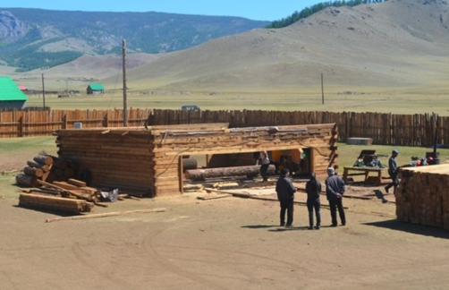
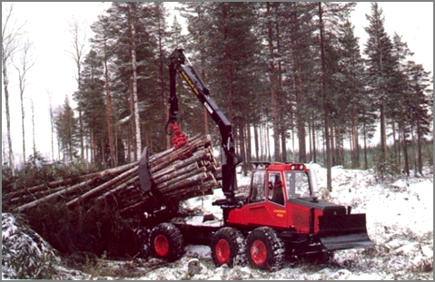
3 дугаар зүйл. Ойн тухай хуулийн 40 дүгээр зүйлийн 40.5 дахь хэсгийн “...байгууллагын гэсний дараахь “эрх” гэснийг “батламж” гэж, “...уг” гэсний дараахь “эрхийн бичиг” гэснийг “батламж” гэж тус тус өөрчилсүгэй. 4 дүгээр зүйл. Энэ хууль батлагдахаас өмнө авсан ойн мэргэжлийн байгууллагын эрх нь гэрчилгээнд заасан хугацаанд хүчин төгөлдөр байна. 5 дугаар зүйл. Энэ хуулийг 2017 оны ... дүгээр сарын ...-ний өдрөөс эхлэн дагаж мөрдөнө.
Notes:
Forest certification is a mechanism for forest monitoring, tracing and labeling timber, wood and pulp products and non-timber forest products, where the quality of forest management is judged against a series of agreed standards. Credible forest certification covers much more than just logging practices – it also accounts for the social and economic well-being of workers and local communities, transparency and inclusiveness in decision making.
Forest certification is a relatively new development and relates not to the final product, but to the practice of forestry, including growth, harvesting, and ecological impacts associated with harvesting. Certified forests are managed in a sustainable manner and trees are harvested with environmentally sound practices. These management practices are certified by objective third parties. It is a voluntary, market-driven approach (as opposed to mandatory, regulatory approach) toward sustainable forest management. Forest Certification has as its goal that forests are to be managed sustainably. Sustainable forestry implies that the uses of the forest today will in no way hinder the uses of the forest tomorrow, with regard to biodiversity, productivity, and relevant economic and social functions.

Slide 10
Ойн магадлан итгэмжлэлийн эрх зүйн орчин бий болсоноор хүрэх үр дүн
Хууль батлагдсанаар ой модны салбарын хөгжлийг түргэтгэх, мэргэжилтэй боловсон хүчний хангамж, техник, технологийн чадавхийг нэмэгдүүлэх нөхцөл бүрдэх болно.
Ойн тухай хууль тогтоомжийн хэрэгжилтэд тавих хяналт үлэмж сайжирч, иргэд, төрийн бус байгууллагын оролцох оролцоо нэмэгдэн, ойн ажилчид нь мэргэжлээ дээшлүүлдэг, гал түймэртэй тэмцэх багаж хэрэгсэл болон хөдөлмөрийн аюулгүй ажиллагаа хангагдсан, байгаль орчинд ээлтэй үйл ажиллагаа явуулдаг ойн аж ахуйн нэгжүүд бий болно.
Гэрээгээр эзэмшиж байгаа магадан итгэмжлэгдсэн ойн нөөц нэмэгдсэн, эрүүл, бүтээмжтэй, ойн биологийн янз хамгаалагдсан, нийгэм эдийн засгийн өндөр үр ашигтай байх нөхцөл хангагдаж, төр, иргэн, хувийн хэвшлийн байгууллага хоорондын хариуцлага дээшилж, чанарын мэдэгдэхүйц ахиц гарна.
Олон улсын магадлан итгэмжлэлийн байгууллагуудын/ “Ойн магадлан итгэмжлэлийг хүлээн зөвшөөрөх хөтөлбөр..” \Program for the Endorsement of Forest Certification “PEFC”\ , “Ой эзэмшигчдийн зөвлөл” , \Forest Stewardship Council “FSC”\ жишиг шаардлагад нийцсэн ойн менежментийг Монгол улсад бий болгоно.
Notes:
Forest certification is a mechanism for forest monitoring, tracing and labeling timber, wood and pulp products and non-timber forest products, where the quality of forest management is judged against a series of agreed standards. Credible forest certification covers much more than just logging practices – it also accounts for the social and economic well-being of workers and local communities, transparency and inclusiveness in decision making.
Forest certification is a relatively new development and relates not to the final product, but to the practice of forestry, including growth, harvesting, and ecological impacts associated with harvesting. Certified forests are managed in a sustainable manner and trees are harvested with environmentally sound practices. These management practices are certified by objective third parties. It is a voluntary, market-driven approach (as opposed to mandatory, regulatory approach) toward sustainable forest management. Forest Certification has as its goal that forests are to be managed sustainably. Sustainable forestry implies that the uses of the forest today will in no way hinder the uses of the forest tomorrow, with regard to biodiversity, productivity, and relevant economic and social functions.

Slide 11
3“МОНГОЛ УЛСЫН ОЙН САЛБАРТ ОЙН МАГАДЛАН ИТГЭМЖЛЭЛИЙН ҮЙЛ АЖИЛЛАГААГ ЗОХИОН БАЙГУУЛАХ ЖУРАМ”-ЫН ТӨСӨЛ
Энэхүү журмын эрхэм зорилго нь ойн санг эзэмшигч болон ойн байгууллагуудын үйл ажиллагааны техник, технологи, ажлын чанарт хөндлөнгийн үнэлгээ хийж, дүгнэлт гарган магадлан итгэмжлэх үйл ажиллагааг хэрэгжүүлэхтэй холбогдсон харилцааг зохицуулахад оршино.
Ойн магадлан итгэмжлэл нь:
Ойн санг эзэмшигч болон ойн байгууллагын ойг хамгаалах, нөхөн сэргээх, зохистой ашиглах үйл ажиллагааг чанарын өндөр түвшинд гүйцэтгэх чадварыг төрөөс хүлээн зөвшөөрсний илэрхийлэл болно.
Ойн байгууллагуудад ойн тогтвортой менежементийн шалгуур үзүүлэлт, стандартуудыг мөрдүүлэх замаар үйл ажиллагаанд орчин үеийн техник, технологи нэвтрүүлж, ойг хамгаалах, зөв зохистой ашиглах, нөхөн сэргээх ажлын чанарыг дээшлүүлэх цогц механизм юм.
Тухайн байгууллагын өрсөлдөх чадварын нотолгоо, төрөөс санхүүгийн дэмжлэг авах баталгаа, ойг хамгаалах, нөхөн сэргээх, зохистой ашиглах үйл ажиллагааг тогтвортой эрхлэх батламж болно.
Notes:
Forest certification is a mechanism for forest monitoring, tracing and labeling timber, wood and pulp products and non-timber forest products, where the quality of forest management is judged against a series of agreed standards. Credible forest certification covers much more than just logging practices – it also accounts for the social and economic well-being of workers and local communities, transparency and inclusiveness in decision making.
Forest certification is a relatively new development and relates not to the final product, but to the practice of forestry, including growth, harvesting, and ecological impacts associated with harvesting. Certified forests are managed in a sustainable manner and trees are harvested with environmentally sound practices. These management practices are certified by objective third parties. It is a voluntary, market-driven approach (as opposed to mandatory, regulatory approach) toward sustainable forest management. Forest Certification has as its goal that forests are to be managed sustainably. Sustainable forestry implies that the uses of the forest today will in no way hinder the uses of the forest tomorrow, with regard to biodiversity, productivity, and relevant economic and social functions.

Slide 12
ОЙН МАГАДЛАН ИТГЭМЖЛЭЛИЙН ҮНДЭСНИЙ ЗӨВЛӨЛ
Ойн магадлан итгэмжлэх үйл ажиллагааны удирдлага, зохицуулалтыг ойн салбарын оролцогч талуудын төлөөлөл, санаачлагаар байгуулагдсан “Монголын ойн тогтвортой менежментийн зөвлөл” нийгэмд үйлчлэх Төрийн бус Байгууллага, түүний удирдах төлөөлөл болох “Ойн магадлан итгэмжлэлийн үндэсний Зөвлөл” гүйцэтгэнэ.
Үндэсний зөвлөл нь дор дурьдсан талуудын төлөөллөөс бүрдэнэ. Үүнд:
Байгаль орчны асуудал эрхэлсэн төрийн захиргааны төв байгууллага
Ойн мэргэжлийн байгууллага
Ой, мод боловсруулах үйлдвэрлэл эрхлэгч
ШУА-ийн харьяа Эрдэм шинжилгээний хүрээлэн
Ойн салбарын ТББ
Их сургууль, МСҮТ зэрэг байгууллагын төлөөлөл
Notes:
Forest certification is a mechanism for forest monitoring, tracing and labeling timber, wood and pulp products and non-timber forest products, where the quality of forest management is judged against a series of agreed standards. Credible forest certification covers much more than just logging practices – it also accounts for the social and economic well-being of workers and local communities, transparency and inclusiveness in decision making.
Forest certification is a relatively new development and relates not to the final product, but to the practice of forestry, including growth, harvesting, and ecological impacts associated with harvesting. Certified forests are managed in a sustainable manner and trees are harvested with environmentally sound practices. These management practices are certified by objective third parties. It is a voluntary, market-driven approach (as opposed to mandatory, regulatory approach) toward sustainable forest management. Forest Certification has as its goal that forests are to be managed sustainably. Sustainable forestry implies that the uses of the forest today will in no way hinder the uses of the forest tomorrow, with regard to biodiversity, productivity, and relevant economic and social functions.

Slide 13
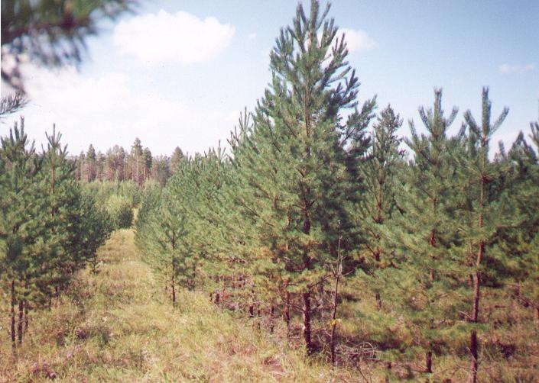
Үндэсний зөвлөл нь дараах зорилгыг хэрэгжүүлнэ:
Ойн мэргэжлийн байгууллагуудын магадлан итгэмжлэлийг хэрэгжүүлснээр ойн тогтвортой менежментийг боловсронгуй болгоход дэмжлэг үзүүлэх;
Магадлан итгэмжлэл хийх замаар ойн мэргэжлийн байгууллагуудын техник технологийн түвшин, нэр хүндийг албан ёсоор хүлээн зөвшөөрөх, үйл ажиллагааг дараахи үе шатаар дэмжиж ажиллах:
I үе шат: Ойн мэргэжлийн байгууллагуудын магадлан итгэмжлэл,
II үе шат: Эзэмшлийн ойн сангийн менежментийн магадлан итгэмжлэл,
III үе шат: Ойн бүтээгдэхүүний магадлан итгэмжлэл,
Олон улсын магадлан итгэмжлэл, чанарын баталгаажуулалтын байгууллагын үйл ажиллагааг уялдуулах;
Монгол Улсын ойн менежментийг олон улсад хүлээн зөвшөөрүүлэх
Notes:
Forest certification is a mechanism for forest monitoring, tracing and labeling timber, wood and pulp products and non-timber forest products, where the quality of forest management is judged against a series of agreed standards. Credible forest certification covers much more than just logging practices – it also accounts for the social and economic well-being of workers and local communities, transparency and inclusiveness in decision making.
Forest certification is a relatively new development and relates not to the final product, but to the practice of forestry, including growth, harvesting, and ecological impacts associated with harvesting. Certified forests are managed in a sustainable manner and trees are harvested with environmentally sound practices. These management practices are certified by objective third parties. It is a voluntary, market-driven approach (as opposed to mandatory, regulatory approach) toward sustainable forest management. Forest Certification has as its goal that forests are to be managed sustainably. Sustainable forestry implies that the uses of the forest today will in no way hinder the uses of the forest tomorrow, with regard to biodiversity, productivity, and relevant economic and social functions.

Slide 14
ОЙН МАГАДЛАН ИТГЭМЖЛЭЛИЙН ҮНДЭСНИЙ ЗӨВЛӨЛИЙН БҮТЭЦ, ЗОХИОН БАЙГУУЛАЛТ, ҮЙЛ АЖИЛЛАГААНЫ ЗАГВАР

Slide 15
Үндэсний зөвлөлийн бүтэц, зохион байгуулалт
Ажлын алба
Мэргэжлийн зөвлөл
Магадлан итгэмжлэлийн комисс
Ажлын албыг Гүйцэтгэх захирал удирдах бөгөөд Магадлан итгэмжлэлийн үйл ажиллагааны санхүүжилт, өдөр тутмын үйл ажиллагааг хариуцна.
Мэргэжлийн зөвлөл нь ойн байгууллагуудын үйл ажиллагаанд тавих шаардлага, шалгуур үзүүлэлт, стандартыг боловсруулан шат шатанд нь хэлэлцүүлэн батлуулах, шаардлагатай нэмэлт өөрчлөлт оруулах санал боловсруулах, Үндэсний зөвлөлийн шийдвэрийг хэрэгжүүлэх чиг үүрэгтэй.
Магадлан итгэмжлэлийн комисс нь тухайн байгууллагын тодорхойлолт, дотоод үнэлгээний тайланг хянан үзэж, энэхүү журмын шаардлагуудыг бүрэн хангасан бол магадлан шинжлэх үйл ажиллагааг зохион байгуулна.
Notes:
Forest certification is a mechanism for forest monitoring, tracing and labeling timber, wood and pulp products and non-timber forest products, where the quality of forest management is judged against a series of agreed standards. Credible forest certification covers much more than just logging practices – it also accounts for the social and economic well-being of workers and local communities, transparency and inclusiveness in decision making.
Forest certification is a relatively new development and relates not to the final product, but to the practice of forestry, including growth, harvesting, and ecological impacts associated with harvesting. Certified forests are managed in a sustainable manner and trees are harvested with environmentally sound practices. These management practices are certified by objective third parties. It is a voluntary, market-driven approach (as opposed to mandatory, regulatory approach) toward sustainable forest management. Forest Certification has as its goal that forests are to be managed sustainably. Sustainable forestry implies that the uses of the forest today will in no way hinder the uses of the forest tomorrow, with regard to biodiversity, productivity, and relevant economic and social functions.

Slide 16
ГУРАВ.ОЙН МАГАДЛАН ИТГЭМЖЛЭХ ҮЙЛ АЖИЛЛАГАА
Ойн мэргэжлийн байгууллагын магадлан итгэмжлэх үйл ажиллагаа дараах үе шаттай байна.
Аж ахуйн нэгж дотоод унэлгээ хийж, хүсэлтээ ирүүлэх
Шинжээчийн баг томилж аж ахуйн нэгж, байгууллагад магадлан шинжлэл хийх, тайлан дүгнэлт гаргах
Ажлын алба тайланг хянаж баталгажуулах саналыг Үндэсний зөвлөлд оруулах
Үндэсний зөвлөл шийдвэр гаргах /3 жил/
Аж ахуйн нэгж жил бүр ахиц дэвшлийн тайлан гаргах
Notes:
Forest certification is a mechanism for forest monitoring, tracing and labeling timber, wood and pulp products and non-timber forest products, where the quality of forest management is judged against a series of agreed standards. Credible forest certification covers much more than just logging practices – it also accounts for the social and economic well-being of workers and local communities, transparency and inclusiveness in decision making.
Forest certification is a relatively new development and relates not to the final product, but to the practice of forestry, including growth, harvesting, and ecological impacts associated with harvesting. Certified forests are managed in a sustainable manner and trees are harvested with environmentally sound practices. These management practices are certified by objective third parties. It is a voluntary, market-driven approach (as opposed to mandatory, regulatory approach) toward sustainable forest management. Forest Certification has as its goal that forests are to be managed sustainably. Sustainable forestry implies that the uses of the forest today will in no way hinder the uses of the forest tomorrow, with regard to biodiversity, productivity, and relevant economic and social functions.

Slide 17
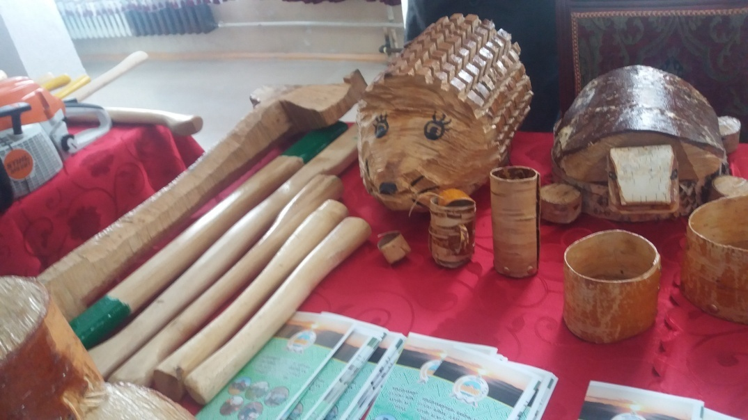
4.Магадлан итгэмлэлд хамрагдсан ойн мэргэжлийн байгууллагад үзүүлэх хөнгөлөлт урамшууллын санал
1.Банк, санхүү, хөрөнгө оруулалтын дэмжлэг үзүүлэх
2.Гааль, татварын хөнгөлөлт үзүүлэх
3.Ойн менежмент, төлөвлөлтийг боловсронгуй болгох
4. Ойн үйлдвэрлэлийг дэмжих
5.Сургалт, сурталчилгаа явуулах
Notes:
Forest certification is a mechanism for forest monitoring, tracing and labeling timber, wood and pulp products and non-timber forest products, where the quality of forest management is judged against a series of agreed standards. Credible forest certification covers much more than just logging practices – it also accounts for the social and economic well-being of workers and local communities, transparency and inclusiveness in decision making.
Forest certification is a relatively new development and relates not to the final product, but to the practice of forestry, including growth, harvesting, and ecological impacts associated with harvesting. Certified forests are managed in a sustainable manner and trees are harvested with environmentally sound practices. These management practices are certified by objective third parties. It is a voluntary, market-driven approach (as opposed to mandatory, regulatory approach) toward sustainable forest management. Forest Certification has as its goal that forests are to be managed sustainably. Sustainable forestry implies that the uses of the forest today will in no way hinder the uses of the forest tomorrow, with regard to biodiversity, productivity, and relevant economic and social functions.

Slide 18
1.Банк, санхүү, хөрөнгө оруулалтын дэмжлэг үзүүлэх
 | Хөнгөлөлт урамшууллын хэлбэр, арга хэмжээ | Хэрэгжүүлэх арга зам | Хариуцах байгууллага | Хугацаа | Гарах үр дүн
1 | Банкны зээлийн хүүгийн хөнгөлөлт үзүүлэх | Хуулийн төсөл боловсруулж шийдвэрлүү- лэх | ХХААХҮЯ, БОАЖЯ | 2017-2018 он | Ойн мэргэж- лийн байгуул- лагуудад тех- ник техноло- гийн шинэч- лэл хийх боломж бүрдэнэ.
2 | Урт хугацааны зээл авах
3 | Урт хугацааны хөрөнгө оруулал- тын сан бий болгох
4 | Лизингийн тоног төхөөрөмжийн сан байгуулах, бүрдүү- лэх, лизингээр тоног төхөөрөмж олгох
Notes:
Forest certification is a mechanism for forest monitoring, tracing and labeling timber, wood and pulp products and non-timber forest products, where the quality of forest management is judged against a series of agreed standards. Credible forest certification covers much more than just logging practices – it also accounts for the social and economic well-being of workers and local communities, transparency and inclusiveness in decision making.
Forest certification is a relatively new development and relates not to the final product, but to the practice of forestry, including growth, harvesting, and ecological impacts associated with harvesting. Certified forests are managed in a sustainable manner and trees are harvested with environmentally sound practices. These management practices are certified by objective third parties. It is a voluntary, market-driven approach (as opposed to mandatory, regulatory approach) toward sustainable forest management. Forest Certification has as its goal that forests are to be managed sustainably. Sustainable forestry implies that the uses of the forest today will in no way hinder the uses of the forest tomorrow, with regard to biodiversity, productivity, and relevant economic and social functions.

Slide 19
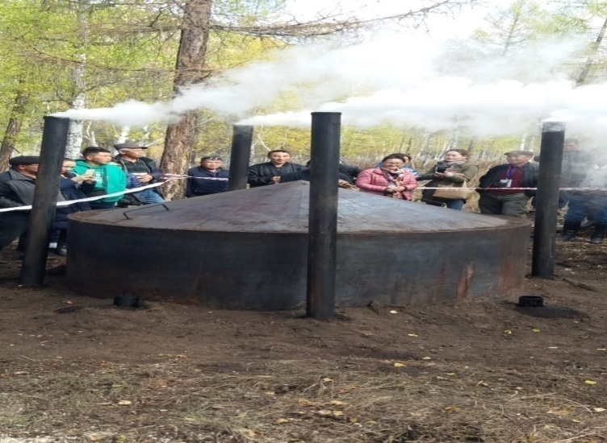
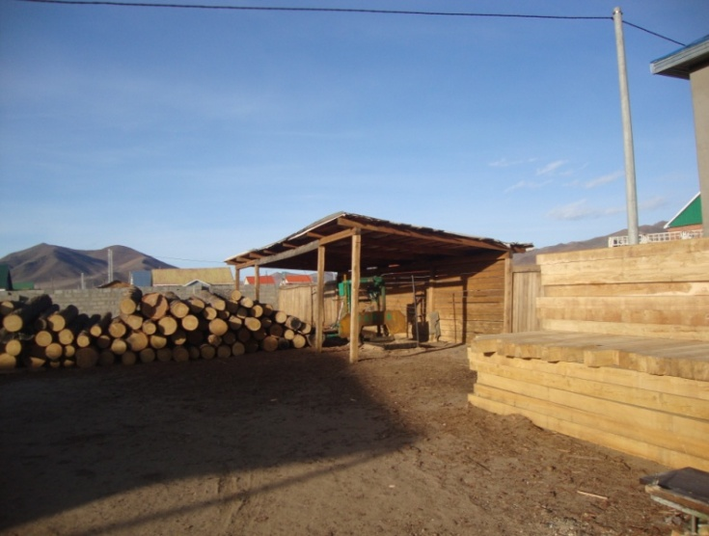
2.Гааль, татварын хөнгөлөлт үзүүлэх
 | Хөнгөлөлт урамшууллын хэлбэр, арга хэмжээ | Хэрэгжүүлэх арга зам | Хариуцах байгууллага | Хугацаа | Гарах үр дүн
1 | НӨАТ хөнгөлөлт үзүүлэх | Хуулийн төсөл боловсруулж шийдвэрлүү- лэх | ХХААХҮЯ, БОАЖЯ | 2017-2018 он | Тоног төхөө- рөмжийн шинэчлэл хийх, бараа бүтээгдэхүүн борлуулах ажилд ахиц гарна.
2 | Гаалийн татварын хөнгөлөлт үзүүлэх
3 | Импортын хөнгөлөлт үзүүлэх
4 | Экспортын давуу эрх эдлэх
Notes:
Forest certification is a mechanism for forest monitoring, tracing and labeling timber, wood and pulp products and non-timber forest products, where the quality of forest management is judged against a series of agreed standards. Credible forest certification covers much more than just logging practices – it also accounts for the social and economic well-being of workers and local communities, transparency and inclusiveness in decision making.
Forest certification is a relatively new development and relates not to the final product, but to the practice of forestry, including growth, harvesting, and ecological impacts associated with harvesting. Certified forests are managed in a sustainable manner and trees are harvested with environmentally sound practices. These management practices are certified by objective third parties. It is a voluntary, market-driven approach (as opposed to mandatory, regulatory approach) toward sustainable forest management. Forest Certification has as its goal that forests are to be managed sustainably. Sustainable forestry implies that the uses of the forest today will in no way hinder the uses of the forest tomorrow, with regard to biodiversity, productivity, and relevant economic and social functions.

Slide 20
4. Ойн үйлдвэрлэлийг дэмжих
 | Хөнгөлөлт урамшууллын хэлбэр, арга хэмжээ | Хэрэгжүүлэх арга зам | Хариуцах байгууллага | Хугацаа, | Гарах үр дүн
1 | Магадлан итгэмжлэгд- сэн байгууллагад ойн санг давуу эрхтэйгээр эзэмшлүүлэх | Санал боловсруулах | Яам, аймаг, сумын удирдлага | 2017-2018 он | Ойн менежмент сайжирна.
2 | Магадлан итгэмжлэгд- сэн мод модон бүтээгдэхүүнийг төр худалдан авах | Засгийн газрын тогтоолын төсөл | ХХААХҮЯ, БОАЖЯ | 2018-2019 | Бүтээгдэхүүний борлуулалт сай- жирна.
3 | Төсвийн хөрөнгө оруулалтаар хийгдэх ажлуудыг давуу эрхээр гүйцэтгэх | Санал боловсруулах | ХХААХҮЯ, БОАЖЯ | Жил бүр | Ойн мэргэж- лийн байгуула- гуудын үйл ажиллагаанд дэмжлэг болно.
4 | Ойн бүтээгдэхүүн борлуулах ойн биржийг ажиллуулах | Санал боловсруулах | ХХААХҮЯ, БОАЖЯ аймаг, сум | Жил бүр | Ой бүтээгдэ- хүүний борлуу- лалт сайжирна.
5 | Ойн зам засах, дэд бүтцийг сайжруулахад төрөөс дэмжлэг үзүүлэх | Санал боловсруулах | ХХААХҮЯ, БОАЖЯ | Жил бүр | Ойгхамгаалах ашиглахажилд ахиц гарна.
Notes:
Forest certification is a mechanism for forest monitoring, tracing and labeling timber, wood and pulp products and non-timber forest products, where the quality of forest management is judged against a series of agreed standards. Credible forest certification covers much more than just logging practices – it also accounts for the social and economic well-being of workers and local communities, transparency and inclusiveness in decision making.
Forest certification is a relatively new development and relates not to the final product, but to the practice of forestry, including growth, harvesting, and ecological impacts associated with harvesting. Certified forests are managed in a sustainable manner and trees are harvested with environmentally sound practices. These management practices are certified by objective third parties. It is a voluntary, market-driven approach (as opposed to mandatory, regulatory approach) toward sustainable forest management. Forest Certification has as its goal that forests are to be managed sustainably. Sustainable forestry implies that the uses of the forest today will in no way hinder the uses of the forest tomorrow, with regard to biodiversity, productivity, and relevant economic and social functions.

Slide 21
5.Сургалт, сурталчилгаа явуулах
 | Хөнгөлөлт урамшууллын хэлбэр, арга хэмжээ | Хэрэгжүү- лэх арга зам | Хариуцах байгуул- лага | Хугацаа | Гарах үр дүн
1 | Магадлан итгэмжлэгд- сэн ойн мэргэжлийн байгууллагын үйлд- вэрлэсэн мод, модон болон ойн дагалт бүтээгдэхүүнийг сурталчлах | Санал боловсруу -лах | ХХААХҮЯ, БОАЖЯ | Жил бүр | Бүтээгдэхүү- ний борлуулал танд дэмжлэг болно.
2 | Мод бэлтгэлийн хөрөө- чин, ойжуулагч зэрэг ажилчдад мэргэжил олгох, дадлагажуулах төлбөргүй сургалтанд хамруулах | Санал боловсруу- лах | ХХААХҮЯ, БОАЖЯ Төсөл хөтөлбөрүүд | Тухай бүр | Ажилчдын ур чадвар дээшилнэ.
3 | Ойн тогтвортой менеж- ментийн тухай сургал- тыг үнэ төлбөргүй зохион байгуулах | Санал боловсруу- лах | ХХААХҮЯ, БОАЖЯ Төсөл хөтөлбөрүүд | Тухай бүр | Ойн тогтвортой менежментийн тухай ойлголт сайжирна.
Notes:
Forest certification is a mechanism for forest monitoring, tracing and labeling timber, wood and pulp products and non-timber forest products, where the quality of forest management is judged against a series of agreed standards. Credible forest certification covers much more than just logging practices – it also accounts for the social and economic well-being of workers and local communities, transparency and inclusiveness in decision making.
Forest certification is a relatively new development and relates not to the final product, but to the practice of forestry, including growth, harvesting, and ecological impacts associated with harvesting. Certified forests are managed in a sustainable manner and trees are harvested with environmentally sound practices. These management practices are certified by objective third parties. It is a voluntary, market-driven approach (as opposed to mandatory, regulatory approach) toward sustainable forest management. Forest Certification has as its goal that forests are to be managed sustainably. Sustainable forestry implies that the uses of the forest today will in no way hinder the uses of the forest tomorrow, with regard to biodiversity, productivity, and relevant economic and social functions.

Slide 22
МАГАДЛАН ИТГЭМЖЛЭГДСЭН ОЙН МЭРГЭЖЛИЙН БАЙГУУЛЛАГАД ДЭМЖЛЭГ ҮЗҮҮЛЭХ ГЭРЭЭНИЙ ТӨСӨЛ
ГЭРЭЭ БАЙГУУЛАХ ҮНДЭСЛЭЛ
а.Ойн тухай хуулийн 17, 18, 22 дугаар зүйлүүд/аймаг, сумын ИТХ-ын болон Засаг даргын бүрэн эрх, Байгаль орчны газар, сумын болон сум дундын Ойн анги, аж ахуйн нэгж, байгууллагын, эрх, үүрэг/
б.УИХ-ын 2015 оны 49 дүгээр тогтоолоор батлагдсан “Төрөөс ойн талаар баримтлах бодлого”-ын 3.3.7 заалт
в.Байгаль орчин аялал жуулчлалын сайдын 2017 оны А/98 дугаар тушаалаар батлагдсан “Төрөөс ойн талаар баримтлах бодлогын зорилтыг хэрэгжүүлэх арга хэмжээний дунд хугацааны /2017-2021 он/ төлөвлөгөө”-ний 3.7.1-3.7.4 дэх заалтууд
Notes:
Forest certification is a mechanism for forest monitoring, tracing and labeling timber, wood and pulp products and non-timber forest products, where the quality of forest management is judged against a series of agreed standards. Credible forest certification covers much more than just logging practices – it also accounts for the social and economic well-being of workers and local communities, transparency and inclusiveness in decision making.
Forest certification is a relatively new development and relates not to the final product, but to the practice of forestry, including growth, harvesting, and ecological impacts associated with harvesting. Certified forests are managed in a sustainable manner and trees are harvested with environmentally sound practices. These management practices are certified by objective third parties. It is a voluntary, market-driven approach (as opposed to mandatory, regulatory approach) toward sustainable forest management. Forest Certification has as its goal that forests are to be managed sustainably. Sustainable forestry implies that the uses of the forest today will in no way hinder the uses of the forest tomorrow, with regard to biodiversity, productivity, and relevant economic and social functions.

Slide 23
Нэг.Булган аймгийн Байгаль орчин, аялал жуулчлалын газрын хүлээх үүрэг:
1.Ойн тогтвортой менежментийг хангах, ойн магадлан итгэмжлэлийг хэрэгжүүлэх, мэргэжлийн байгууллагуудын үйл ажиллагааг дэмжих бодлого, хөтөлбөр гаргах, баталгаажуулах, энэ талаарх саналаа иргэдийн Төлөөлөгчдийн Хурал, Засаг даргад танилцуулж шийдвэрлүүлэх, шаардлагатай тохиолдолд төрийн захиргааны төв байгууллагад тавих;
2.Ойн мэргэжлийн байгууллагын менежментийн төлөвлөгөөг батлахдаа тэдгээрийн техник, технологи, тоног төхөөрөмжийн хүчин чадал, хүний нөөцөд тулгуурлан 10-аас доошгүй жилийн хугацаанд тогтвортой үйл ажиллагаа явуулах нөхцөл боломжийг бүрдүүлэх;
3.Аймаг, сумын ойн менежментийн төлөвлөгөөнд тусгагдсан мод бэлтгэх, ойжуулах, ойг хамгаалах арга хэмжээг магадлан итгэмжлэгдсэн ойн мэргэжлийн байгууллагын хүч, оролцоотойгоор хэрэгжүүлэх;
4.Орон нутгийн төсвийн хөрөнгөөр авах мод, модон эдлэлийг магадлан итгэмжлэгдсэн ойн мэргэжлийн байгууллагаас худалдан авах, ойжуулалт, ойн аж ахуйн арга хэмжээг тэдгээрээр гүйцэтгүүлэх арга хэмжээ авах
5.Магадлан итгэмжлэгдсэн ойн мэргэжлийн байгууллагуудыг өөрийн болон гадаад орнуудад ойн менежментийн туршлага судлуулах, энэ чиглэлийн төсөл хөтөлбөрт хамруулах боломжийг судлаж хэрэгжүүлэх, ойн менежментийг сайжруулах, ойн магадлан итгэмжлэл нэвтрүүлэх сургалтыг зохион байгуулах;
Notes:
Forest certification is a mechanism for forest monitoring, tracing and labeling timber, wood and pulp products and non-timber forest products, where the quality of forest management is judged against a series of agreed standards. Credible forest certification covers much more than just logging practices – it also accounts for the social and economic well-being of workers and local communities, transparency and inclusiveness in decision making.
Forest certification is a relatively new development and relates not to the final product, but to the practice of forestry, including growth, harvesting, and ecological impacts associated with harvesting. Certified forests are managed in a sustainable manner and trees are harvested with environmentally sound practices. These management practices are certified by objective third parties. It is a voluntary, market-driven approach (as opposed to mandatory, regulatory approach) toward sustainable forest management. Forest Certification has as its goal that forests are to be managed sustainably. Sustainable forestry implies that the uses of the forest today will in no way hinder the uses of the forest tomorrow, with regard to biodiversity, productivity, and relevant economic and social functions.

Slide 24
6.Аймаг, сумын түвшинд магадлан итгэмжлэгдсэн ойн мэргэжлийн байгууллагуудын үйлдвэрлэсэн ойн бүтээгдэхүүн борлуулах ойн биржийг ажиллуулах боломжийг судлаж, хэрэгжүүлэх;
7.Ойн хаягдал гишүү мөчрийг бүрэн ашиглах, мөөг, самар, жимс , бусад ойн дагалт баялгийг бэлтгэх, боловсруулах дэвшилтэт техник технологийг судлах, нэвтрүүлэхэд дэмжлэг үзүүлэх;
8.Магадлан итгэмжлэгдсэн ойн мэргэжлийн байгууллагын үйлдвэрлэсэн мод, модон болон ойн дагалт бүтээгдэхүүнийг сурталчлах, борлуулахад дэмжлэг үзүүлэх;
9.Мод бэлтгэлийн хөрөөчин, ойжуулагч зэрэг ойн түгээмэл мэргэжлийн ажилчдыг бэлтгэх, дадлагажуулах сургалтанд хамруулахад туслалцаа үзүүлэх.
Хоёр.Сумын Засаг даргын хүлээх үүрэг
1.Ойг хамгаалах, зохистой ашиглах, нөхөн сэргээх, үржүүлэх болон ой, хээрийн түймрээс хамгаалах арга хэмжээний хөтөлбөр, төлөвлөгөөндөө ойн мэргэжлийн байгууллагуудыг магадлан итгэмжлэлд хамруулах, ойн нөхөрлөл, магадлан итгэмжлэгдсэн ойн мэргэжлийн байгууллагын үйл ажиллагаанд бүх талын дэмжлэг туслалцаа үзүүлэх асуудлыг тусгаж байх;
Notes:
Forest certification is a mechanism for forest monitoring, tracing and labeling timber, wood and pulp products and non-timber forest products, where the quality of forest management is judged against a series of agreed standards. Credible forest certification covers much more than just logging practices – it also accounts for the social and economic well-being of workers and local communities, transparency and inclusiveness in decision making.
Forest certification is a relatively new development and relates not to the final product, but to the practice of forestry, including growth, harvesting, and ecological impacts associated with harvesting. Certified forests are managed in a sustainable manner and trees are harvested with environmentally sound practices. These management practices are certified by objective third parties. It is a voluntary, market-driven approach (as opposed to mandatory, regulatory approach) toward sustainable forest management. Forest Certification has as its goal that forests are to be managed sustainably. Sustainable forestry implies that the uses of the forest today will in no way hinder the uses of the forest tomorrow, with regard to biodiversity, productivity, and relevant economic and social functions.

Slide 25
2.Ойг хамгаалах, зохистой ашиглах, нөхөн сэргээх, үржүүлэх болон ой, хээрийн түймрээс хамгаалах талаарх ойн нөхөрлөл, аж ахуйн нэгж, байгууллагын үйл ажиллагаанд хяналт тавьж, илэрсэн зөрчлийг арилгуулах, тэдний тарьж ургуулсан таримал ойг хүлээн авах;
3.Ойн нөхөрлөл, аж ахуйн нэгж, байгууллагад ойн сангийн тодорхой хэсгийг болзол, хугацаатайгаар эзэмшүүлэх гэрээ байгуулах, биелэлтэд хяналт тавих, магадлан итгэмжлэгдсэн ойн мэргэжлийн байгууллагад ойн санг давуу эрхтэйгээр эзэмшлүүлэх;
4.Магадлан итгэмжлэгдсэн ойн мэргэжлийн байгууллагын техник, технологийн хүчин чадал, тухайн байгууллагын ойн менежментийн төлөвлөгөөнд үндэслэн тухайн байгууллагын жилд бэлтгэх модны хэмжээг тогтоож байх, тухайн байгууллагыг хөнгөлттэй зээл тусламж, гадаадын төсөл хөтөлбөрт хамруулах зэргээр үйл ажиллагаанд дэмжлэг үзүүлэх санал боловсруулж, холбогдох дээд шатны байгууллагуудад тавьж шийдвэрлүүлж байх;
5.Сумын ойн менежментийн төлөвлөгөөг боловсруулахдаа ойн нөхөрлөл, магадлан итгэмжлэгдсэн ойн мэргэжлийн байгууллагын тогтвортой үйл ажиллагааг хангах, мод бэлтгэлийн болон ойжуулалтын ажлыг мэргэжлийн байгууллагаар гүйцэтгүүлэх чиглэлийг баримтлах, хэрэгжилтийг зохион байгуулах;
Notes:
Forest certification is a mechanism for forest monitoring, tracing and labeling timber, wood and pulp products and non-timber forest products, where the quality of forest management is judged against a series of agreed standards. Credible forest certification covers much more than just logging practices – it also accounts for the social and economic well-being of workers and local communities, transparency and inclusiveness in decision making.
Forest certification is a relatively new development and relates not to the final product, but to the practice of forestry, including growth, harvesting, and ecological impacts associated with harvesting. Certified forests are managed in a sustainable manner and trees are harvested with environmentally sound practices. These management practices are certified by objective third parties. It is a voluntary, market-driven approach (as opposed to mandatory, regulatory approach) toward sustainable forest management. Forest Certification has as its goal that forests are to be managed sustainably. Sustainable forestry implies that the uses of the forest today will in no way hinder the uses of the forest tomorrow, with regard to biodiversity, productivity, and relevant economic and social functions.

Slide 26
6.Ойн тогтвортой менежментийг хөгжүүлэх, түүнийд хүрэх арга зам болсон ойн магадлан итгэмжлэлийн талаар сургалт, сурталчилгаа явуулах, магадлан итгэмжлэгдсэн ойн мэргэжлийн байгууллагын үйлдвэрлэсэн бүтээгдэхүүнийг борлуулахад дэмжлэг үзүүлж байх;
7.Ойн тогтвортой менежментийг хөгжүүлэхэд Сумын Ойн ангийн идэвхтэй оролцоог хангаж, мод бэлтгэх, ойг хамгаалах, нөхөн сэргээх, ойн аж ахуйн арга хэмжээг явуулахдаа тэдний санал зөвлөмжийн дагуу хэрэгжүүлэх, ойн мэргэжлийн байгууллагын ойн магадлан итгэмжлэлийн үйл ажиллагаанд үнэлэлт дүгнэлт гаргуулж байх.
Гурав.Магадлан итгэмжлэгдсэн ойн мэргэжлийн байгууллагын хүлээх үүрэг
1.Ойн мэргэжлийн байгууллага үйл ажиллагааныхаа байгальд учруулах сөрөг нөлөөллийг бууруулах, ойн магадлан итгэмжлэлийг хэрэгжүүлэх болон ойг хамгаалах, нөхөн сэргээх, үржүүлэх арга хэмжээний зардлыг жил бүр төсөвтөө тусган хэрэгжүүлэх;
2. Ойг хамгаалах, зохистой ашиглах, нөхөн сэргээх, үржүүлэх талаархи ойн менежментийн төлөвлөгөөг батлуулж мөрдөх;
Notes:
Forest certification is a mechanism for forest monitoring, tracing and labeling timber, wood and pulp products and non-timber forest products, where the quality of forest management is judged against a series of agreed standards. Credible forest certification covers much more than just logging practices – it also accounts for the social and economic well-being of workers and local communities, transparency and inclusiveness in decision making.
Forest certification is a relatively new development and relates not to the final product, but to the practice of forestry, including growth, harvesting, and ecological impacts associated with harvesting. Certified forests are managed in a sustainable manner and trees are harvested with environmentally sound practices. These management practices are certified by objective third parties. It is a voluntary, market-driven approach (as opposed to mandatory, regulatory approach) toward sustainable forest management. Forest Certification has as its goal that forests are to be managed sustainably. Sustainable forestry implies that the uses of the forest today will in no way hinder the uses of the forest tomorrow, with regard to biodiversity, productivity, and relevant economic and social functions.

Slide 27
3.Эзэмшлийнхээ ойгоос ойн менежментийн төлөвлөгөө, гэрээ, эрхийн бичигт заасан нөхцөл, болзлын дагуу мод, ойн дагалт баялгийг ашиглах, сумын төсөвт зохих татвар төлөх;
4.Ойн сангийн эзэмшил бүхий газарт идэвхтэн байгаль хамгаалагчийг ажиллуулах;
5.Засаг даргатай байгуулсан гэрээнд заасан үйл ажиллагааг явуулж, жил бүр сум, дүүргийн иргэдийн Төлөөлөгчдийн Хуралд ойг хамгаалах, зохистой ашиглах, нөхөн сэргээх, үржүүлэх ойн менежментийн болон ойн магадлан итгэмжлэлийн төлөвлөгөөний биелэлтийн талаар тайлан тавьж, ажлаа дүгнүүлэх;
6.Галын аюултай бодис, шатах, тослох материалыг хэрэглэх, тээвэрлэх, хадгалах журам, горимыг чанд мөрдөх, бүх төрлийн тээврийн болон өөрөө явагч хэрэгслийг галын аюулгүй төхөөрөмжөөр тоноглох, ажилд гаргахдаа шалгаж байх, ой, хээрийн түймрээс хамгаалах болон унтраах арга хэмжээг өөрийн хөрөнгөөр хэрэгжүүлэх;
7.Төсвийн хөрөнгө оруулалтаар хийгдэх ажлуудыг ойн магадлан итгэмжлэлд хамрагдсан ойн мэргэжлийн байгууллагаар гүйцэтгүүлэх, их хэмжээний хөрөнгө шаардах ойн зам засах, дэд бүтцийг сайжруулахад дэмжлэг үзүүлэх санал хүсэлтийг дээд шатны байгууллагад гаргах;
Notes:
Forest certification is a mechanism for forest monitoring, tracing and labeling timber, wood and pulp products and non-timber forest products, where the quality of forest management is judged against a series of agreed standards. Credible forest certification covers much more than just logging practices – it also accounts for the social and economic well-being of workers and local communities, transparency and inclusiveness in decision making.
Forest certification is a relatively new development and relates not to the final product, but to the practice of forestry, including growth, harvesting, and ecological impacts associated with harvesting. Certified forests are managed in a sustainable manner and trees are harvested with environmentally sound practices. These management practices are certified by objective third parties. It is a voluntary, market-driven approach (as opposed to mandatory, regulatory approach) toward sustainable forest management. Forest Certification has as its goal that forests are to be managed sustainably. Sustainable forestry implies that the uses of the forest today will in no way hinder the uses of the forest tomorrow, with regard to biodiversity, productivity, and relevant economic and social functions.

Slide 28
8.Магадлан итгэмжлэгдсэн ойн мэргэжлийн байгууллага нь Ойн менежментийн төлөвлөгөө болон Ойн магадлан итгэмжлэл явуулсан шинжээчдийн дүгнэлт, зөвлөмж, тэдгээрийг хэрэгжүүлэх төлөвлөгөөнд үндэслэн өөрийн байгууллагын урт хугацаанд тогтвортой үйл ажиллагаа явуулах, түүний дотор мэргэжлийн ажилчид бэлтгэх, тэднийг байнгын ажлын байраар хангах, мод бэлтгэх, ойг нөхөн сэргээх, ойг хамгаалах талаарх саналыг боловсруулж, аймаг, сумын Засаг дарга, ИТХ-д жил бүр хүргүүлж байх.
Дөрөв.Монголын ойн тогтвортой менежментийн зөвлөлийн хүлээх үүрэг
1.Ойн тухай хуульд нэмэлт өөрчлөлт оруулах болон магадлан итгэмжлэл явуулах журмын төслийг боловсруулж, холбогдох газарт тавьж шийдвэрлүүлэх замаар магадлан итгэмжэлийн эрх зүйн орчныг бий болгох;
2.Ойн мэргэжлийн байгууллагуудад тавих магадлан магадлан итгэмжлэлийн шалгуур үзүүлэлтийг боловсронгуй болгох;
3.Ойн магадлан итгэмжлэлийг нэвтрүүлэх сургалтыг зохион байгуулж, мод бэлтгэлийн үйл ажиллагаа явуулдаг ойн мэргэжлийн байгууллагуудыг өргөнөөр оролцуулах;
Notes:
Forest certification is a mechanism for forest monitoring, tracing and labeling timber, wood and pulp products and non-timber forest products, where the quality of forest management is judged against a series of agreed standards. Credible forest certification covers much more than just logging practices – it also accounts for the social and economic well-being of workers and local communities, transparency and inclusiveness in decision making.
Forest certification is a relatively new development and relates not to the final product, but to the practice of forestry, including growth, harvesting, and ecological impacts associated with harvesting. Certified forests are managed in a sustainable manner and trees are harvested with environmentally sound practices. These management practices are certified by objective third parties. It is a voluntary, market-driven approach (as opposed to mandatory, regulatory approach) toward sustainable forest management. Forest Certification has as its goal that forests are to be managed sustainably. Sustainable forestry implies that the uses of the forest today will in no way hinder the uses of the forest tomorrow, with regard to biodiversity, productivity, and relevant economic and social functions.

Slide 29
4.Хөндлөнгийн шинжээчдийг бэлтгэх сургалтыг зохион байгуулж, тэднийг чадваржуулах замаар ойн мэргэжлийн байгууллагуудыг магадлан итгэмжлэлд үе шаттайгаар хамруулах;
5.Магадлан итгэмжлэгдсэн ойн мэргэжлийн байгууллагуудыг үндэсний болон аймгийн түвшинд дэмжих, урамшуулах талаар асуудал боловсруулж холбогдох газарт тавьж шийдвэрлүүлэх.
Тав.Гэрээний хугацаа, хариуцлага, гэрээг дүгнэх, хариуцлага тооцох
Энэхүү хамтран ажиллах гэрээг 2017-2020 оны хугацаатай байгуулж, талууд гэрээний биелэлтийг хүлээсэн үүрэг тус бүрээр жил бүр дүгнэн үр дүнг хэлэлцэж, дараа жилийн зорилтоо тодорхойлно. Үүргээ хангалтгүй биелүүлсэн тал Ойн тухай хуулийн дагуу хариуцлага хүлээнэ
Notes:
Forest certification is a mechanism for forest monitoring, tracing and labeling timber, wood and pulp products and non-timber forest products, where the quality of forest management is judged against a series of agreed standards. Credible forest certification covers much more than just logging practices – it also accounts for the social and economic well-being of workers and local communities, transparency and inclusiveness in decision making.
Forest certification is a relatively new development and relates not to the final product, but to the practice of forestry, including growth, harvesting, and ecological impacts associated with harvesting. Certified forests are managed in a sustainable manner and trees are harvested with environmentally sound practices. These management practices are certified by objective third parties. It is a voluntary, market-driven approach (as opposed to mandatory, regulatory approach) toward sustainable forest management. Forest Certification has as its goal that forests are to be managed sustainably. Sustainable forestry implies that the uses of the forest today will in no way hinder the uses of the forest tomorrow, with regard to biodiversity, productivity, and relevant economic and social functions.

Slide 30
Promote the sustainable forest management
Web site: www.forest.mn
Email: dorjtseden@forest.mn

Slide 31
Анхаарал тавьсанд баярлалаа
Global Business Center #305 Самбуугийн гудамж 13/2 Чингэлтэй дүүрэг IV хороо Монгол улс Улаанбаатар хот

